Slide 1
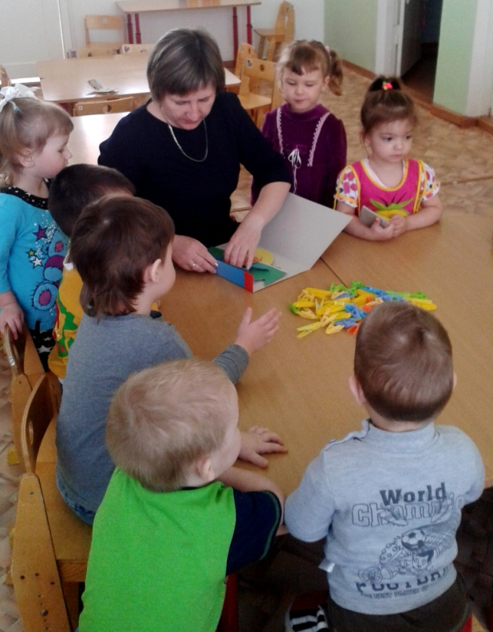
Познайка- Учимся играя
Талаканский д/с №3 Радуга
Подлесная С.Ф. , воспитатель

Slide 2
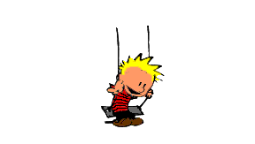
Возраст от 1-3х лет уникальный период в жизни ребенка. Именно в это время закладываются основы личности, воля, активно развиваются творческие способности, фантазия, решительность, инициативность. Все эти качества формируются во время игры. Пальчики ребенка активны не с самого рождения. Научиться управлять ими- огромный труд. Предлагаем вам несколько интересных игровых упражнений для занятий со своими детьми

Slide 3
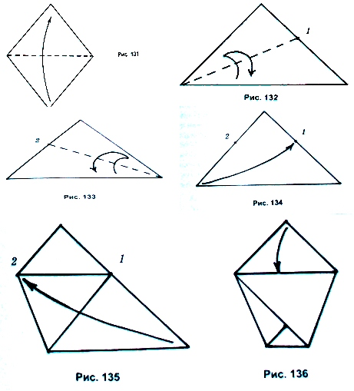
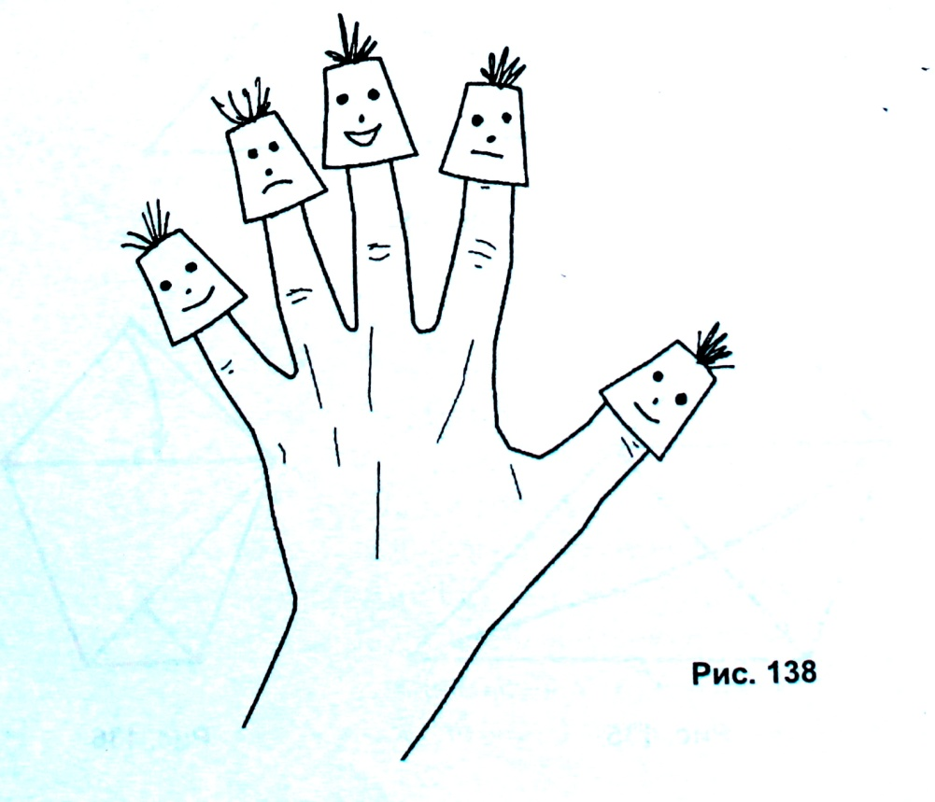
«Шапочка для пальчика»

Slide 4
Считалочки для пальчиков
Раз-утенок,
Два - цыпленок.
Три - усатенький котенок.
А четыре - мышка, мышка-шалунишка,
Пятый - будет лягушонок,
Шесть - зубастенький волчонок.
Семь - зайчишка-шалунишка,
Восемь - косолапый Мишка.
Девять - рыжая лиса,
Десять - злющая оса.
(З-з-з-з-з-з-з)
Идут четыре брата, на встречу им старшой
-Здорово, Большак!
-Здорово, Васька-Указка, Мишка-Середка, Гришка-Сиротка и Крошка-Тимошка!

Slide 5
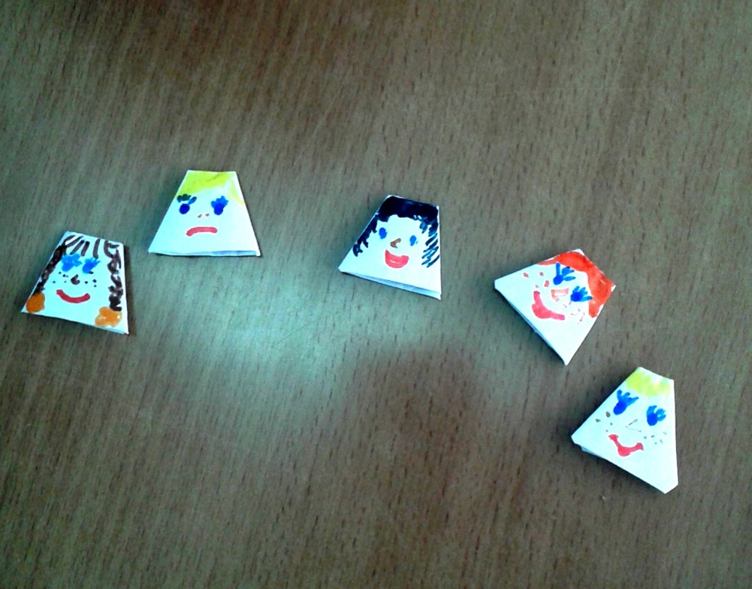
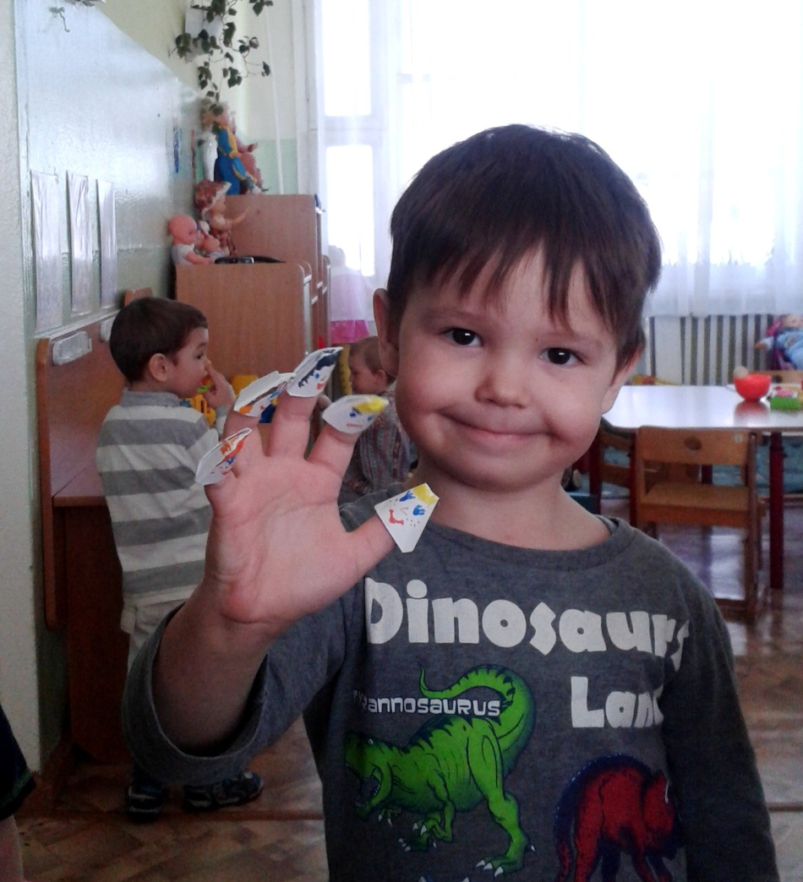

Slide 6
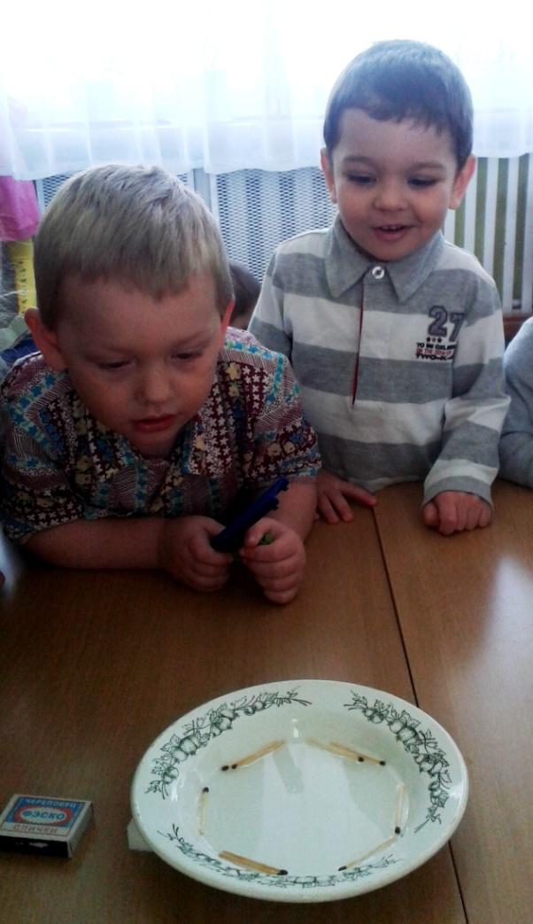
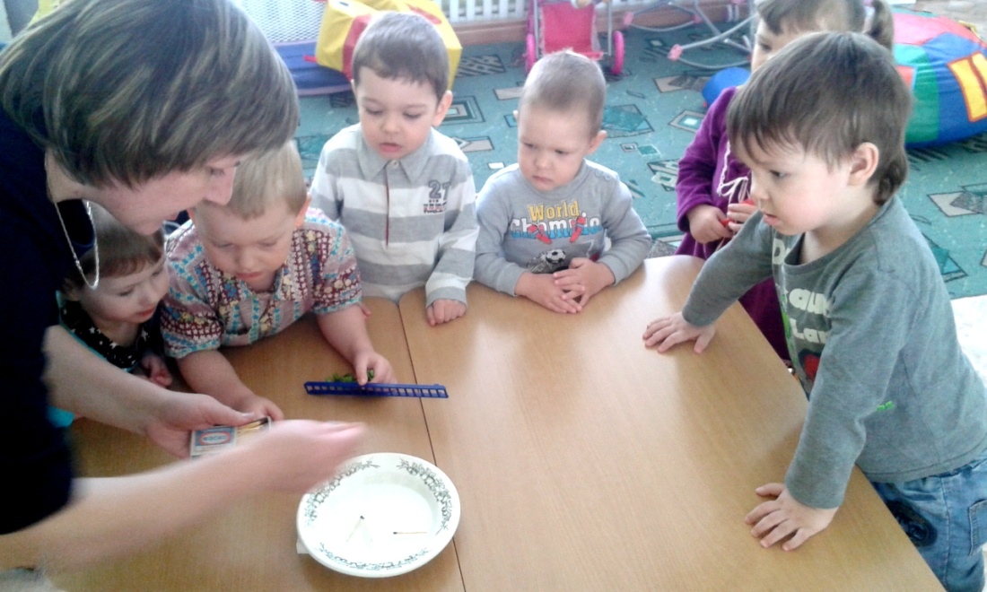
«Спички-грязнули»
В миску с водой положите несколько спичек,расположите их звездой,а в центре звездочки дотроньтесь заостренным кусочком мыла; спички тот час же разбегутся в стороны: мыло приводит их в ужас. Ох уж эти спички-грязнули!

Slide 7
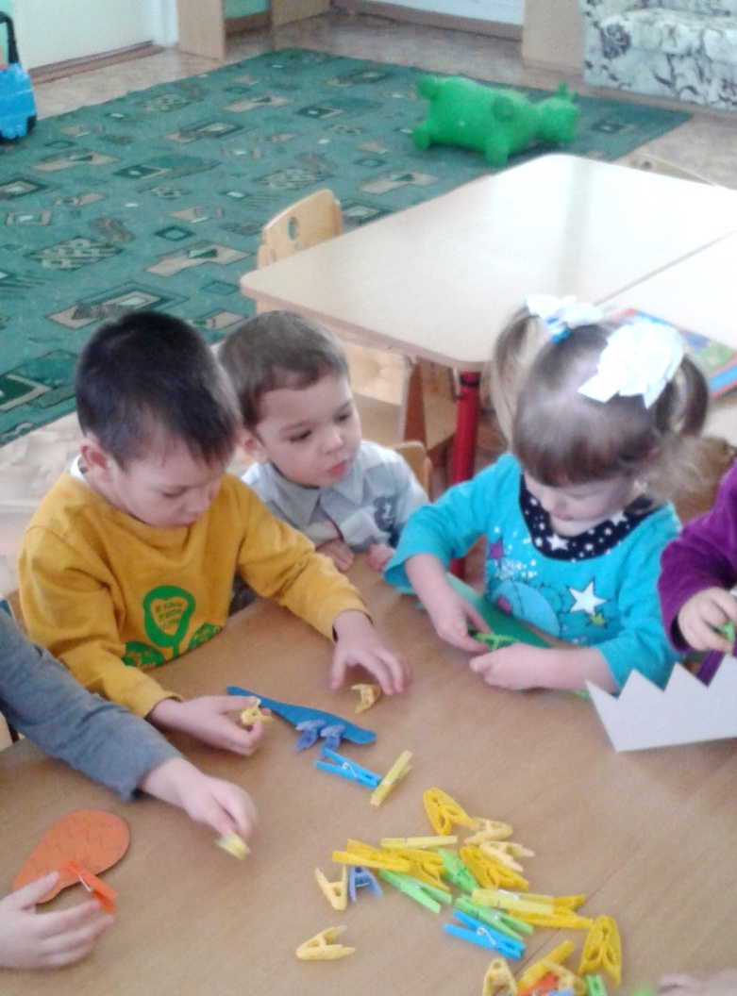
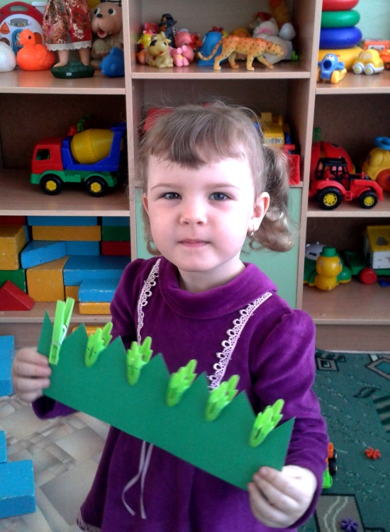
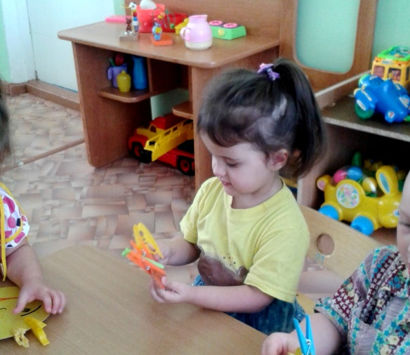
«Игры с прищепками»
Прищепки настоящая находка для родителей, которые хотят развить у ребенка умственные способности. Мы предлагаем вам приготовить из картона заготовки силуэтов ежика, жучка, стрекозы. А из простых геометрических фигур можно сделать солнышко, забор, коврик.

Slide 8
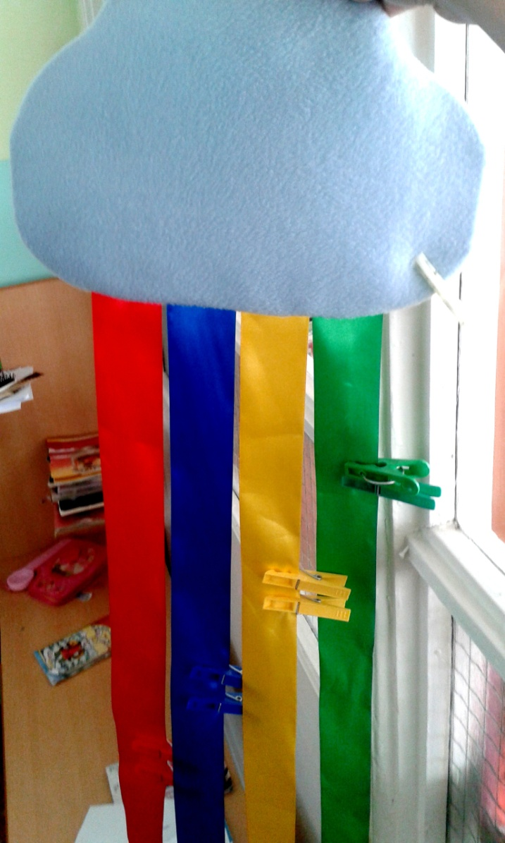
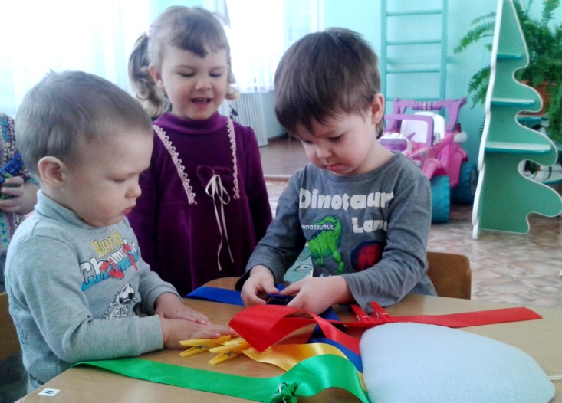
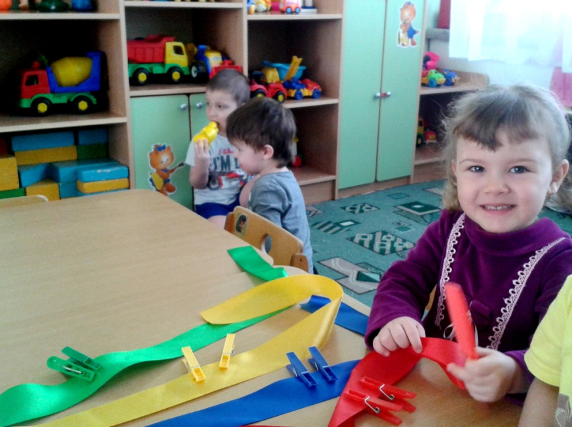
Отличной идеей для развития мелкой моторики, закрепления основных цветов можно предложить вот такое облачко с радужным дождиком, а к нему прищепки таких же цветов. С ним можно придумать множество удивительных игровых упражнений.

Slide 9
Играйте с ребенком регулярно, придумывая игры добавляйте в них скороговорки– они помогут развить беглость речи и правильность произношения. Стремитесь к тому, чтобы ребенок как можно чаще проявлял самостоятельность, хвалите его за удачные решения, творческий подход. Обязательно следите за нагрузкой. Играть нужно до тех пор пока малыш сохраняет интерес к игре. Для развития мелкой моторики можно придумать множество игр с лепкой, конструированием, рисованием, аппликацией. Посуда, песок, ракушки, клубки ниток, крупа-все это отлично подойдет для использования в развивающих играх
Желаем успехов!

